Slide 1
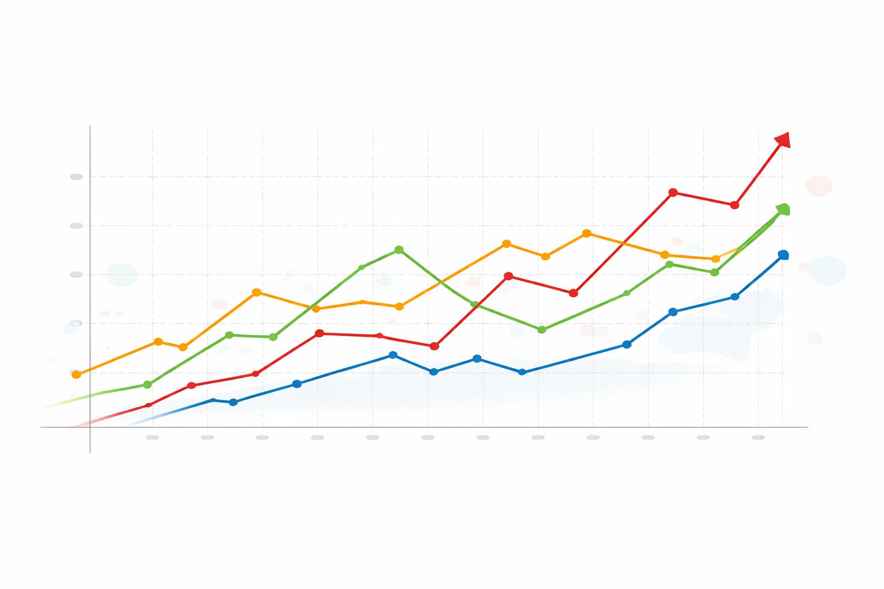
Previsão Direcional do IBOVESPA (D+1)
Modelo preditivo com foco em tendência de curto prazo
Ygor Azevedo Carneiro
Módulo 2 – Pós Graduação Data Analytics Fiap

Slide 2
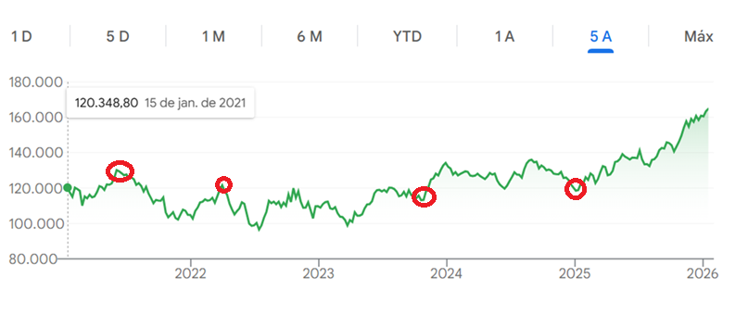
Contexto do desafio
O mercado de ações apresenta bastante ruído, o que faz com que as variações e mudanças de direção ocorram com frequência. Com isso, os valores no curto prazo tendem a ter um impacto muito maior do que os valores de longo prazo.
Histórico Ibov

Slide 3
Objetivo do projeto
Prever se o índice em (D+1) irá subir ou descer;
Acurácia igual ou maior 75%;
Apresentação do racional estruturado.

Slide 4
Introdução ao projeto
Modelo escolhido: Prophet
Período analisado: 04/12/2023 – 03/12/2025 (2 anos)
Período de treino: (Período analisado – 30 dias)
Período de teste: 30 dias

Slide 5
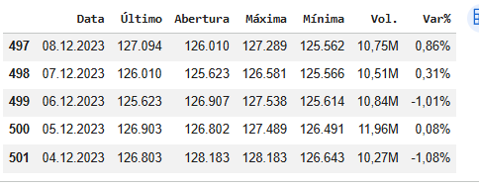
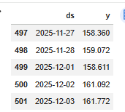
Preparação da base
Data(object) -> Data (Date time);
Ordenação da data (Ascendente);
Coluna ‘ds’ e ‘y’ (variável target).
Df.tail()

Slide 6
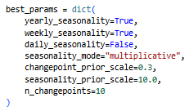

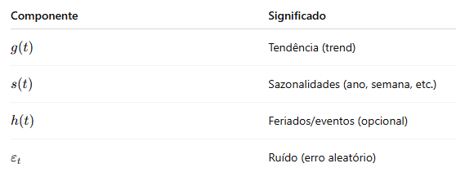
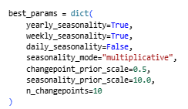
Equação Prophet
GridSearch - Parâmetros escolhidos
*Utilização de Média Móvel últimos 3 dias para captura do momentum

Slide 7
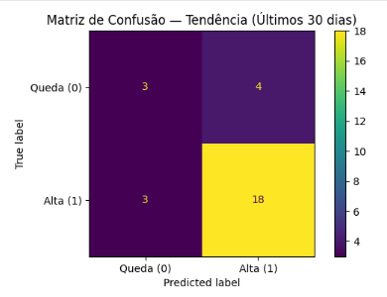
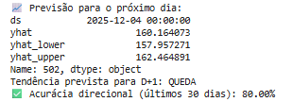

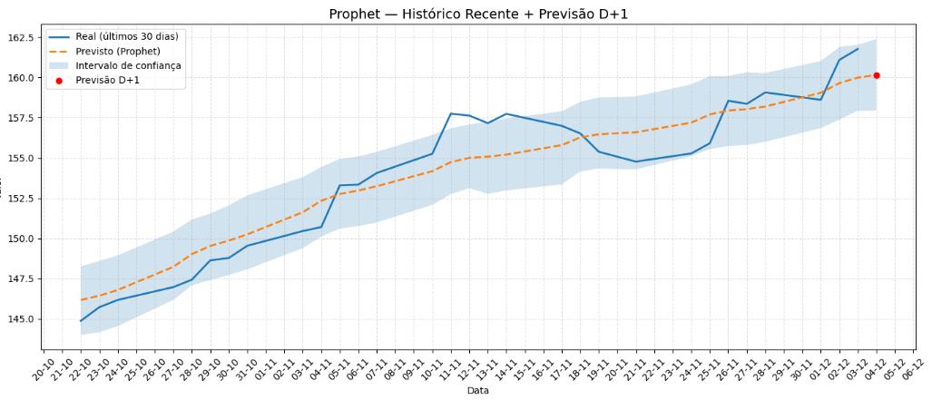
Previsão

Slide 8
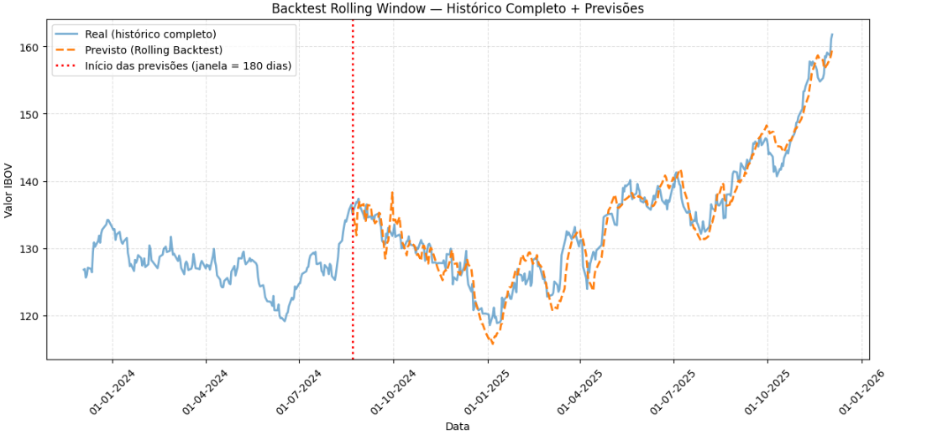
Backtest

Slide 9
Obrigado !

